Slide 1

神经网络基础

Slide 2

神经网络
损失函数
网络优化方法
正则化方法
案例-价格分类案例

Slide 3
知道什么是人工神经网络
知道常见的激活函数
了解常见的参数初始化方法
能够搭建神经网络模型
知道神经网络模型参数数量的计算方法

Slide 4
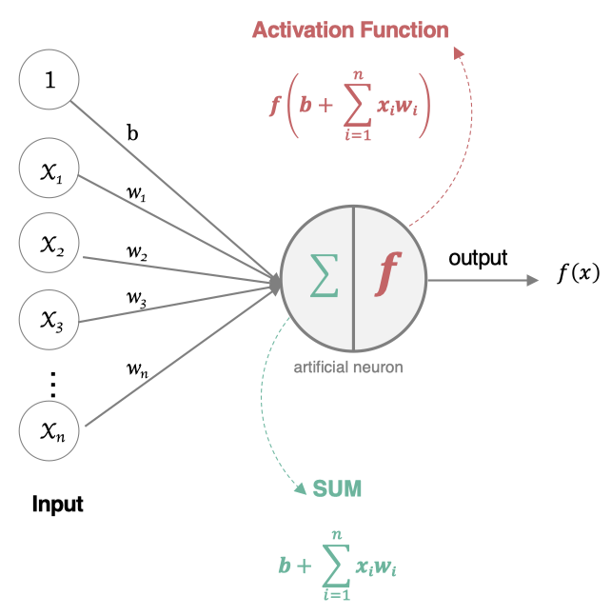
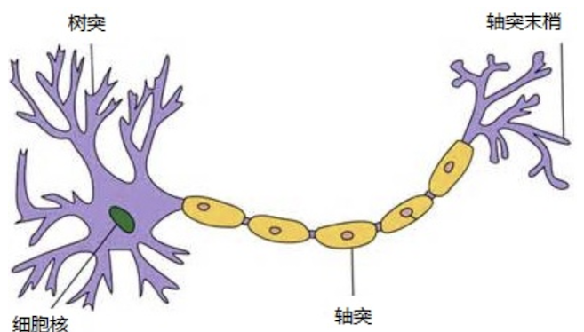
生物神经元
人工神经元
w1*x1 + w2*x2 + w3*x3 +… + b
生物神经网络，由多个生物神经元连接组成。
计算模型可以简化为：
1.树突：接收输入信号，进行加权求和，
2.细胞核：对加权求和的信号进行非线性处理
3.轴突：输出细胞核处理之后的信号。
人工神经网络，由多个人工神经元连接组成。
计算模型为：
1.加权求和：对输入特征进行加权求和
2.激活函数：对加权求和结果进行非线性处理
人工神经网络（ Artificial Neural Network， ANN），是一种模仿生物神经网络的计算模型。

Slide 5
如何构建神经网络
神经网络是由多个神经元组成，构建神经网络就是在构建神经元。
这个过程就像，来源不同树突(不同权重)的信息, 进行加权, 输入到细胞中求和，再通过激活函数输出细胞值。
输入数据

Slide 6
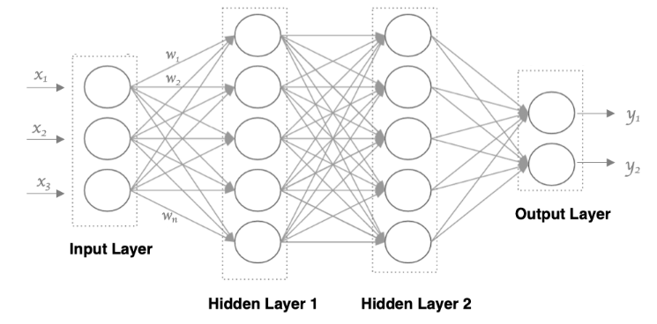
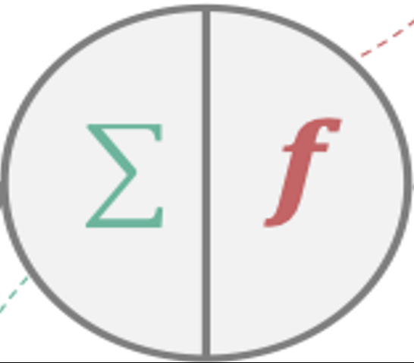
如何构建神经网络
我们使用多个神经元来构建神经网络，相邻层之间的神经元相互连接，并给每一个连接分配一个权重，如下图所示：
全连接神经网络
x1
x2
x3
输出层
nn.Linear(5,2)
输入数据/输入层，不是网络层，
用来表示输入特征数量
[x1, x2, x3]
隐藏层1
nn.Linear(3,5)
隐藏层2
nn.Linear(5,5)

Slide 7
如何构建神经网络
神经网络中信息只向一个方向移动，输入节点 - 隐藏节点 - 输出节点。基本组成是:
1. 输入层/输入数据（Input Layer）: 即输入x的那一层（如图像、文本、声音等），实际就是输入数据。输入层没有神经元。输入层将数据传递给下一层的神经元。
2. 输出层（Output Layer）: 即输出y的那一层。输出层根据任务（回归、分类等）生成最终的预测结果。
3. 隐藏层（Hidden Layers）: 输入层和输出层之间都是隐藏层，神经网络的“深度”通常由隐藏层的数量决定。数据在隐藏层神经元中进行加权求和和激活函数，并传递到下一层。
特点是：
- 同一网络层的神经元之间没有连接
- 第N-1层的每个神经元和第N层的所有神经元相连（Fully Connected），全连接的网络层称为全连接层，由一个或多个全连接层组成的网络就是**全连接神经网络（FCNN）**
- 全连接神经网络接收的输入是**2D**的，数据在每一层之间以2D的形式传递
- 第N层网络的每个神经元的输入是 第N-1层网络的所有神经元的输出
- 第N层网络的输入维度 = 第N-1层网络的输出维度 = 第N-1层网络的神经元数量
- 每个连接都有一个权重值w
- 网络层的每个神经元的模型参数有：n个权重[w1,...,wn] + 1个偏置b, n为上一网络层的输出维度

Slide 8
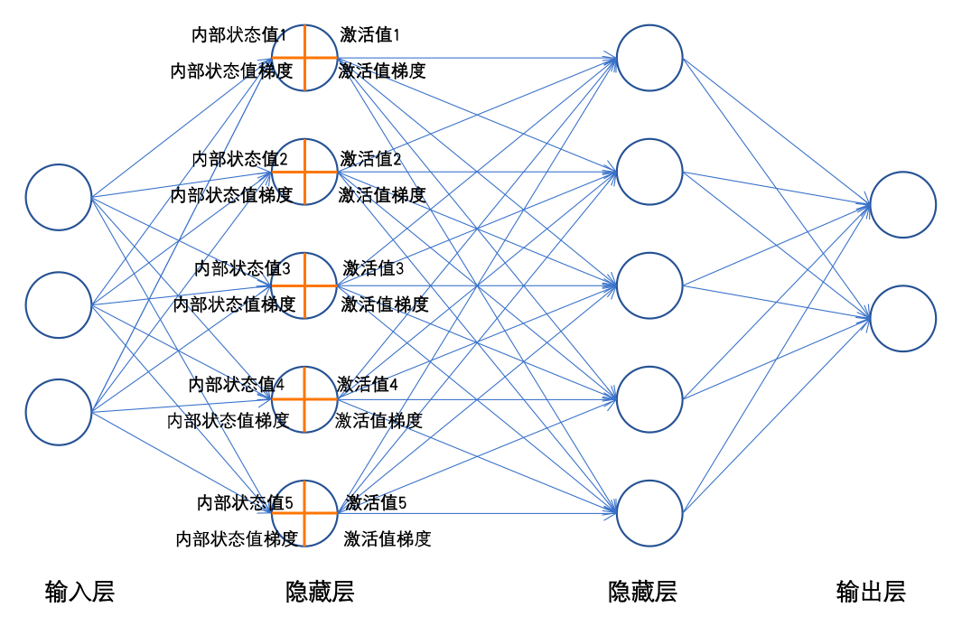
神经网络内部状态值和激活值

Slide 9
1.知道神经⽹络是什么
⼀种模仿⽣物神经⽹络的计算模型，由神经元构成（加权求和+激活函数）
2.神经网络的构成
输入层，隐藏层和输出层
3.知道什么是内部状态和激活值
内部状态值:神经元接收到的输入（上一层的输出）的加权求和结果
激活值:激活函数对内部状态值进行非线性变换后得到的结果

Slide 10
激活函数
激活函数用于对每层的输出数据进行变换, 进而为整个网络注入了非线性因素。此时, 神经网络就可以拟合各种曲线。
没有引入非线性因素的网络等价于一个线性模型
根据通用逼近定理，给网络增加激活函数, 引入非线性, 使得网络可以逼近任意函数, 提升网络对复杂问题的拟合能力.

Slide 11
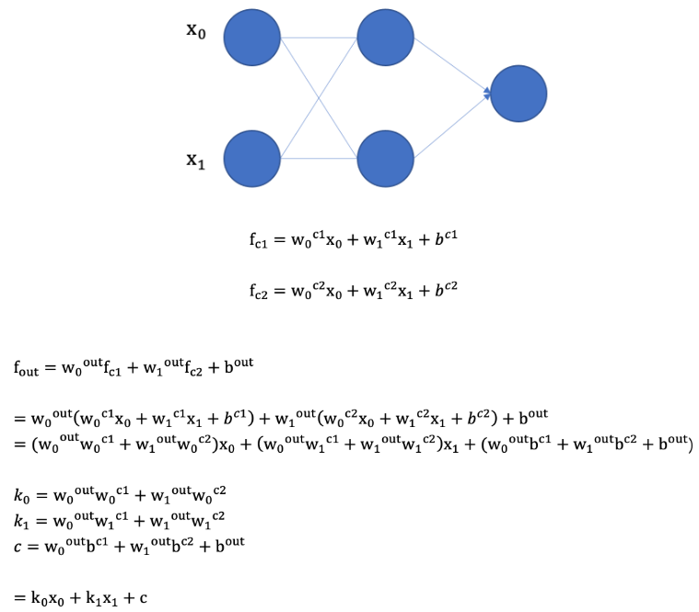
激活函数
如果不使用激活函数，整个网络虽然看起来复杂，本质还相当于一种线性模型，如下所示:
神经网络演示

Slide 12
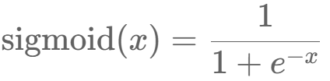
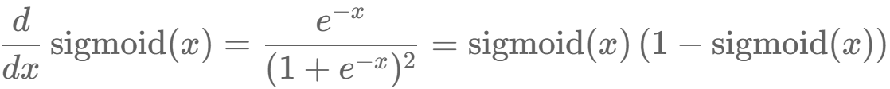
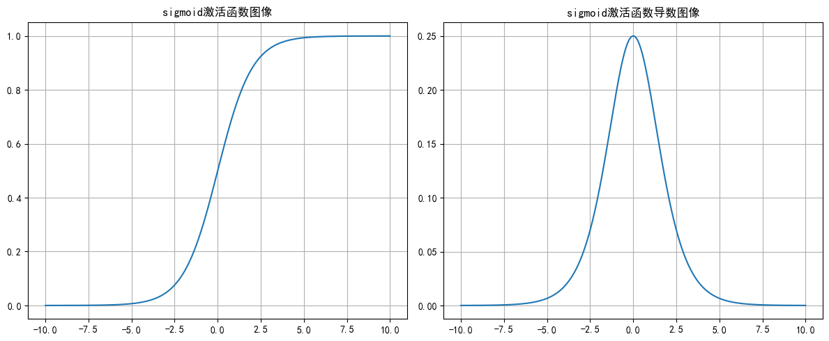
常见的激活函数-sigmoid 激活函数
激活函数公式：
激活函数求导公式：
sigmoid 激活函数的函数图像如下:

Slide 13
常见的激活函数-sigmoid 激活函数
sigmoid 函数可以将任意的输入映射到 (0, 1) 之间，当输入大致在 <-6 或者 >6 时，得到的激活值几乎不变，会丢失部分信息。比如：输入 100 和输出 10000 经过 sigmoid 的激活值几乎都等于 1。
对于 sigmoid 函数，输入在 [-6, 6] 之间输出值才会有明显差异，输入在 [-3, 3] 之间输出才会有较大差异。
sigmoid导数范围是 (0, 0.25]，当输入 <-6 或者 >6 时，sigmoid 导数接近 0，此时网络参数将更新极其缓慢，或者无法更新 – 梯度消失
一般来说， 使用sigmoid 的网络在 5 层之内就会产生梯度消失现象。而且，sigmoid不以 0 为中心，实践中sigmoid很少使用。sigmoid函数一般只用于二分类的输出层。

Slide 14
常见的激活函数-sigmoid 激活函数
绘制激活函数图像时出现以下提示，需要将anaconda3/Lib/site-packages/torch/lib目录下的libiomp5md.dll文件删除
OMP: Error #15: Initializing libiomp5md.dll, but found libiomp5md.dll already initialized.
或者：把numpy降级到1.26版本 pip install numpy==1.26.3 -i https://pypi.tuna.tsinghua.edu.cn/simple --force-reinstal
import torch
import matplotlib.pyplot as plt
# 1. 创建画布和坐标轴, 1行2列.
fig, axes = plt.subplots(1, 2, figsize=(12, 5))
# 2. 生成 -20 ~ 20之间的 1000个数据点.
x = torch.linspace(-20, 20, 1000)
# 3. 上述1000个点, 输入sigmoid(x)
y = torch.sigmoid(x)
# 4. 在第1个子图中绘制sigmoid激活函数的图像.
axes[0].plot(x, y)
axes[0].set_title('sigmoid激活函数图像')
axes[0].grid()

Slide 15
常见的激活函数-sigmoid 激活函数
# 5. 在第2个图上, 绘制sigmoid激活函数的导数图像.
# 重新生成 -20 ~ 20之间的 1000个数据点.
# 参1: 起始值, 参2: 结束值, 参3: 元素的个数, 参4: 是否需要求导.
x = torch.linspace(-20, 20, 1000, requires_grad=True)
# 上述1000个点, 输入sigmoid进行求导，sum().backward()
torch.sigmoid(x).sum().backward()
# 绘制图像
axes[1].plot(x.detach(), x.grad)
axes[1].set_title('sigmoid激活函数导数图像')
axes[1].grid()
plt.show()

Slide 16

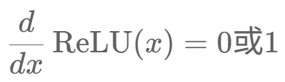
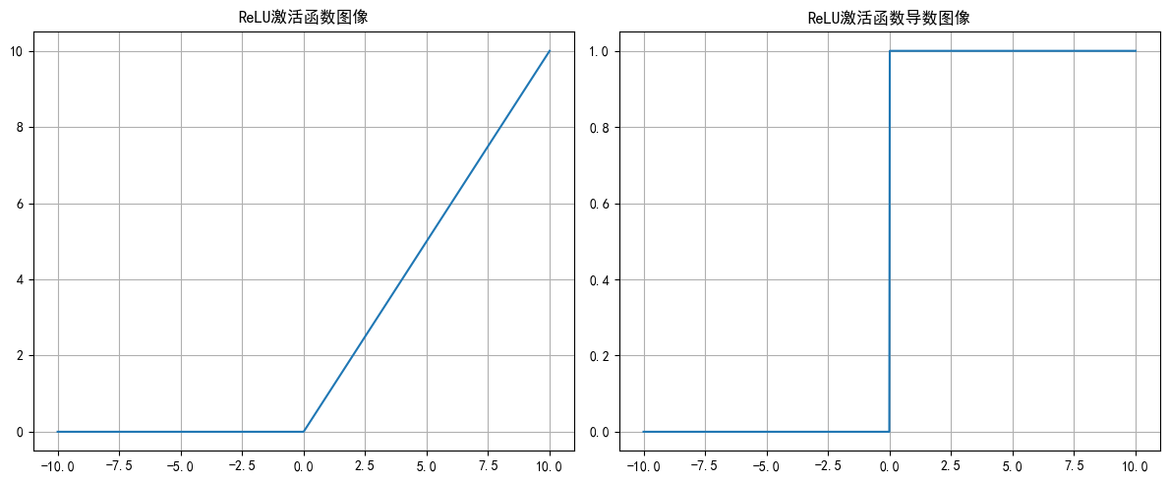
常见的激活函数-ReLU 激活函数
ReLU 公式如下：
激活函数求导公式:
ReLU 的函数图像如下：

Slide 17
常见的激活函数-ReLU 激活函数
ReLU 将小于 0 的值映射为 0，大于 0 的值保持不变。
当输入x<0时，导数为0，而当x>0时，导数永远为1，不存在饱和问题。缓解梯度消失问题。
Dead ReLU：随着训练的推进，部分输入会落入负区域，导致对应权重无法更新。被称为“神经元死亡”, 实际上很少发生。
ReLU是最常用的激活函数。与sigmoid相比，ReLU的优势是：
1.sigmoid指数运算计算量大，ReLU的计算量很小。
2.sigmoid反向传播时，很容易出现梯度消失。ReLU缓解了梯度消失。
3.ReLU会使一部分神经元的输出为0，造成了网络的稀疏性，缓解了过拟合。

Slide 18
常见的激活函数-ReLU 激活函数
# 创建画布和坐标轴
_, axes = plt.subplots(1, 2)
# 函数图像
x = torch.linspace(-20, 20, 1000)
y = torch.relu(x)
axes[0].plot(x, y)
axes[0].grid()
axes[0].set_title('ReLU 函数图像')
# 导数图像
x = torch.linspace(-20, 20, 1000, requires_grad=True)
torch.relu(x).sum().backward()
axes[1].plot(x.detach(), x.grad)
axes[1].grid()
axes[1].set_title('ReLU 导数图像')
plt.show()

Slide 19


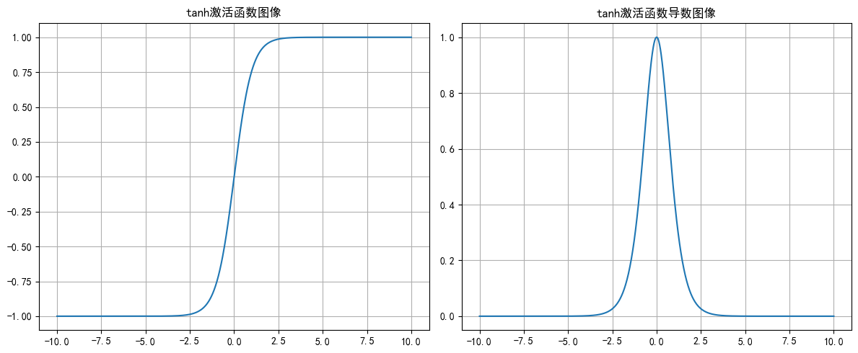
常见的激活函数 -tanh 激活函数
Tanh 的公式如下：
激活函数求导公式:
Tanh 的函数图像、导数图像如下：

Slide 20
常见的激活函数 -tanh 激活函数
Tanh 函数将输入映射到 (-1, 1) 之间，图像关于 原点(0,0) 中心对称，当输入 <-3 或 >3 时输出接近 -1 或 1。
导数范围 (0, 1)，当输入 <-3 或 > 3 时，导数接近 0。
与 Sigmoid 相比，它是以 原点(0,0) 为中心的，梯度相对于sigmoid大，使得收敛速度稍快。Tanh 两侧的导数也为 0，同样会造成梯度消失。
使用时，可在隐藏层使用tanh函数。

Slide 21
常见的激活函数 -tanh 激活函数
# 创建画布和坐标轴
_, axes = plt.subplots(1, 2)
# 函数图像
x = torch.linspace(-20, 20, 1000)
y = torch.tanh(x)
axes[0].plot(x, y)
axes[0].grid()
axes[0].set_title('Tanh 函数图像')
# 导数图像
x = torch.linspace(-20, 20, 1000, requires_grad=True)
torch.tanh(x).sum().backward()
axes[1].plot(x.detach(), x.grad)
axes[1].grid()
axes[1].set_title('Tanh 导数图像')
plt.show()

Slide 22
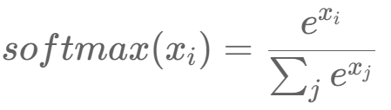
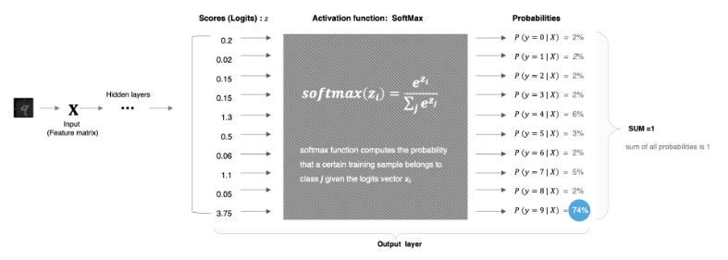
常见的激活函数-SoftMax 激活函数
用于多分类过程中，它是二分类函数sigmoid在多分类上的推广，目的是将多分类的结果转化为非负数并且总和为1的概率。计算方法如下图所示：

Slide 23
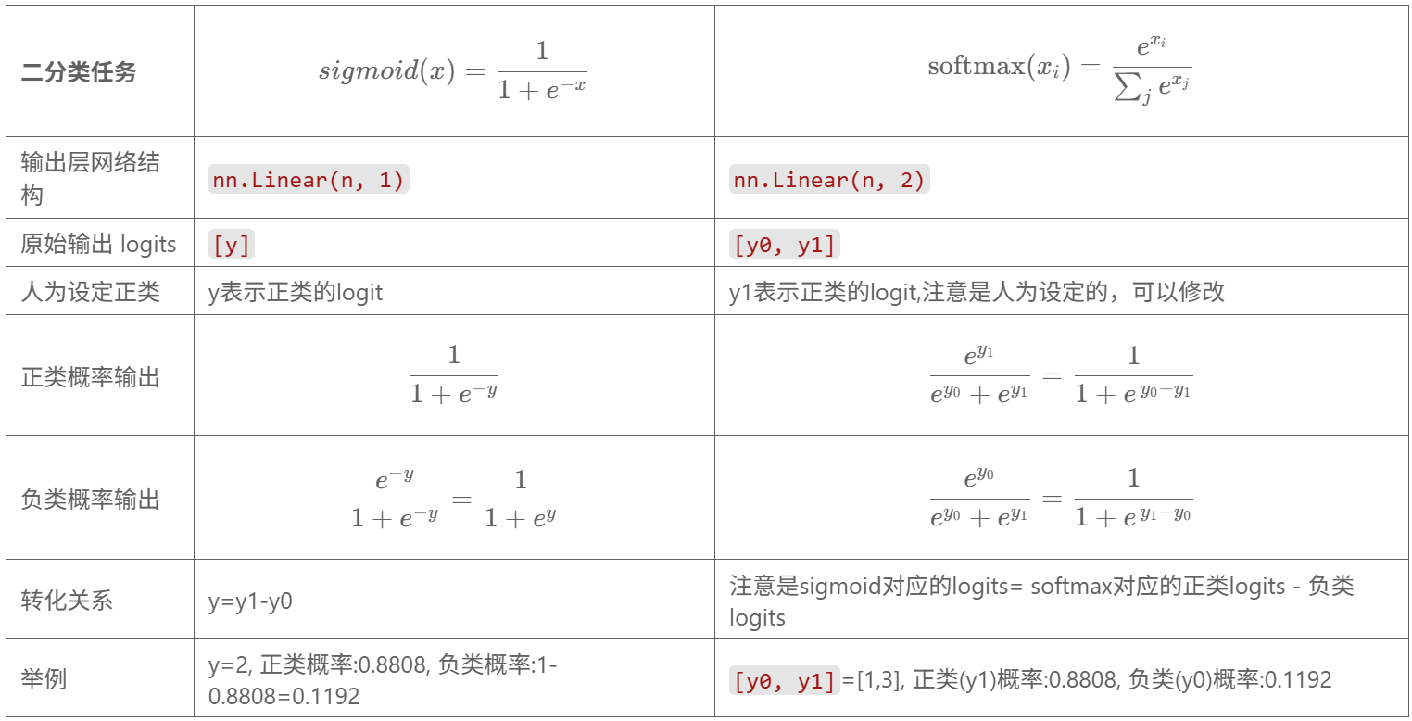
常见的激活函数-SoftMax 激活函数
针对二分类任务，二分类函数sigmoid和多分类函数softmax结果一样：

Slide 24
常见的激活函数-SoftMax 激活函数
将网络的原始输出 logits 通过 softmax 函数，映射成为(0,1)之间的值，而这些值的总和为1，将它理解成概率，选取概率最大（也就是值最大）的类别，作为最终的预测类别。
import torch
scores = torch.tensor([0.2, 0.02, 0.15, 0.15, 1.3, 0.5, 0.06, 1.1, 0.05, 3.75])
# dim = 0,按行计算
probabilities = torch.softmax(scores, dim=0)
print(probabilities)
输出结果:
tensor([0.0212, 0.0177, 0.0202, 0.0202, 0.0638, 0.0287, 0.0185, 0.0522, 0.0183,0.7392])

Slide 25
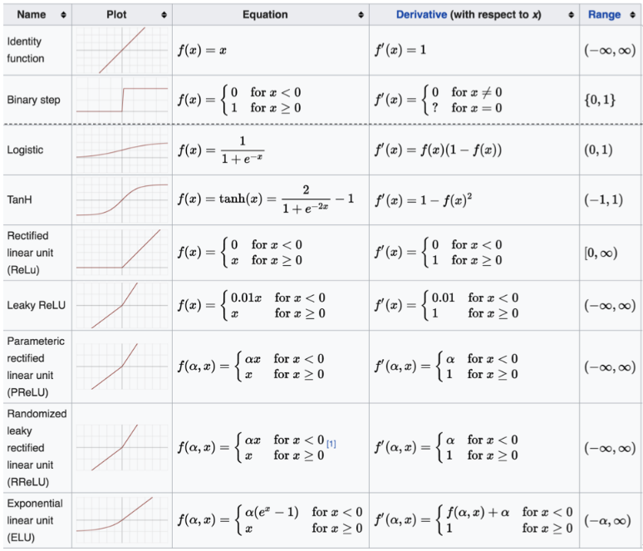
其他常见的激活函数

Slide 26
激活函数的选择方法
对于隐藏层: ReLU -> GELU / PReLU -> (Tanh)
优先选择ReLU
如果ReLu效果不好，尝试其他激活，如GELU/PReLU等。
如果使用ReLU， 需要注意Dead ReLU， 即负输入的0梯度导致过多的神经元死亡。
少用sigmoid，可以使用tanh
对于输出层:
多分类问题选择 softmax(优先)
二分类问题选择 sigmoid 或 softmax
回归问题多数选择 identity (就是没有激活函数)，正数ReLU，区间Sigmoid/Tanh

Slide 27
1.激活函数的作用？
向神经网络中添加非线性元素
2.常见的激活函数及其特点？
sigmoid,ReLU,softmax,tanh等
3.激活函数的选择方法？
隐藏层：ReLU > GELU/ PReLU > Tanh > Sigmoid
输出层：二分类：sigmoid/ softmax,
多分类：softmax,
回归：多数无需激活函数，正数ReLU， Sigmoid/Tanh

Slide 28
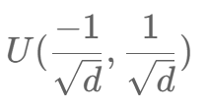
参数初始化
均匀分布初始化
  权重参数初始化从区间均匀随机取值，默认区间为（0，1）。可以设置为在 均匀分布中生成当前神经元的权重，其中d为神经元的输入数量
正态分布初始化
  随机初始化从均值0，标准差1的高斯分布中取样，使用一些很小的值对参数W进行初始化
全0/全1/固定值初始化
  将神经网络中的所有权重参数初始化为 0/1/固定值

Slide 29
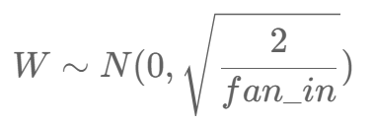
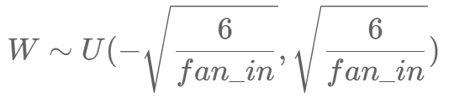
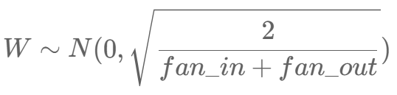
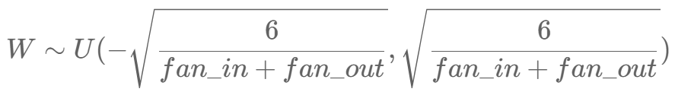
参数初始化
kaiming 初始化，也叫做 HE 初始化
  HE 初始化分为正态分布的 HE 初始化、均匀分布的 HE 初始化.
    正态分布的he初始化
      从 正态分布 中抽取样本的
    均匀分布的he初始化
      从 均匀分布 中抽取样本
    fan_in 输入层神经元的个数
xavier 初始化，也叫做 Glorot初始化
  该方法也有两种，一种是正态分布的 xavier 初始化、一种是均匀分布的 xavier 初始化.
    正态化的Xavier初始化
      从 正态分布 中抽取样本的
    均匀分布的Xavier初始化
      从 均匀分布 中抽取样本
    fan_in 是输入层神经元的个数， fan_out 是输出层神经元个数

Slide 30
参数初始化
import torch
import torch.nn.functional as F
import torch.nn as nn
# 1. 均匀分布随机初始化
def test01():
linear = nn.Linear(5, 3)
# 从0-1均匀分布产生参数
nn.init.uniform_(linear.weight)
print(linear.weight.data)
# 2.固定初始化
def test02():
linear = nn.Linear(5, 3)
nn.init.constant_(linear.weight, 5)
print(linear.weight.data)

Slide 31
参数初始化
# 3. 全0初始化
def test03():
linear = nn.Linear(5, 3)
nn.init.zeros_(linear.weight)
print(linear.weight.data)
# 4. 全1初始化
def test04():
linear = nn.Linear(5, 3)
nn.init.ones_(linear.weight)
print(linear.weight.data)
# 5. 正态分布随机初始化
def test05():
linear = nn.Linear(5, 3)
nn.init.normal_(linear.weight, mean=0, std=1)
print(linear.weight.data)

Slide 32
参数初始化
# 6. kaiming 初始化
def test06():
# kaiming 正态分布初始化
linear = nn.Linear(5, 3)
nn.init.kaiming_normal_(linear.weight)
print(linear.weight.data)
# kaiming 均匀分布初始化
linear = nn.Linear(5, 3)
nn.init.kaiming_uniform_(linear.weight)
print(linear.weight.data)

Slide 33
参数初始化
# 7. xavier 初始化
def test07():
# xavier 正态分布初始化
linear = nn.Linear(5, 3)
nn.init.xavier_normal_(linear.weight)
print(linear.weight.data)
# xavier 均匀分布初始化
linear = nn.Linear(5, 3)
nn.init.xavier_uniform_(linear.weight)
print(linear.weight.data)

Slide 34
1.常见的初始化方式
均匀分布初始化，正态分布初始化，全0全1初始化，固定值初始化，kaiming的初始化，xavier初始化
2.初始化方法的选择
使用 PyTorch 构建网络时，每个网络层都有默认的参数初始化方法，优先选择kaiming初始化(ReLU/Leaky ReLU)，xavier初始化(Sigmoid/Tanh)

Slide 35
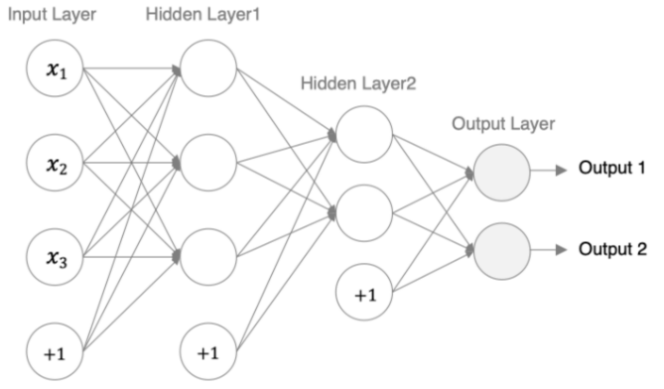
神经网络搭建和参数量计算
构建如下的神经网络：
网络设计如下：
  第1个隐藏层：权重初始化采用标准化的xavier初始化 激活函数使用sigmoid
  第2个隐藏层：权重初始化采用标准化的He初始化 激活函数采用relu
  out输出层 采用softmax做数据归一化，权重初始化采用标准化的xavier初始化

Slide 36
神经网络搭建和参数量计算
在pytorch中定义神经网络，继承自nn.Module，实现两个方法：
__init__方法中定义网络中的层结构，比如全连接层，参数初始化(通常自动初始化)。
forward 方法实现前向传播。执行 model(x) 进行预测，PyTorch 底层会自动调用 forward()，不需要手动调用。

Slide 37
神经网络搭建和参数量计算
import torch
import torch.nn as nn
from torchsummary import summary # 计算模型参数,查看模型结构, pip install torchsummary
# 创建神经网络模型类
class Model(nn.Module):
# 初始化属性值
def __init__(self):
super(Model, self).__init__() # 调用父类的初始化属性值
self.linear1 = nn.Linear(3, 3) # 创建第一个隐藏层模型, 3个输入特征,3个输出特征
nn.init.xavier_normal_(self.linear1.weight) # 初始化权重
nn.init.zeros_(self.linear1.bias)
# 创建第二个隐藏层模型, 3个输入特征(上一层的输出特征),2个输出特征
self.linear2 = nn.Linear(3, 2)
# 初始化权重
nn.init.kaiming_normal_(self.linear2.weight, nonlinearity='relu')
nn.init.zeros_(self.linear2.bias)
# 创建输出层模型
self.out = nn.Linear(2, 2)

Slide 38
神经网络搭建和参数量计算
# 创建前向传播方法,自动执行forward()方法
def forward(self, x):
# 数据经过第一个线性层
x = self.linear1(x)
# 使用sigmoid激活函数
x = torch.sigmoid(x)
# 数据经过第二个线性层
x = self.linear2(x)
# 使用relu激活函数
x = torch.relu(x)
# 数据经过输出层
x = self.out(x)
# 使用softmax激活函数
# dim=-1:每一维度行数据相加为1
x = torch.softmax(x, dim=-1)
return x

Slide 39
神经网络搭建和参数量计算
if __name__ == "__main__":
# 实例化model对象
my_model = Model()
# 随机产生数据
my_data = torch.randn(5, 3)
print("mydata shape", my_data.shape)
# 数据经过神经网络模型训练
output = my_model(my_data)
print("output shape-->", output.shape)
# 计算模型参数
# 计算每层每个神经元的w和b个数总和
summary(my_model, input_size=(3,), batch_size=5)
# 查看模型参数
print("======查看模型参数w和b======")
for name, parameter in my_model.named_parameters():
print(name, parameter)

Slide 40
1.神经网络的搭建方法
定义模型类，继承自nn.Module
在__init__方法中定义网络中的层结构
在forward方法中实现前向传播
2.网络参数量的统计方法
统计每一层的权重w和偏置b的数量
每层参数量：(输入维度+1) * 输出维度
3.神经网络的优缺点
优点：
精度⾼，优于传统机器学习⽅法
可以逼近任意的⾮线性函数
缺点：
⿊箱，可解释性差，网络结构复杂
需要⼤量的计算能力
⼩数据集容易过拟合

Slide 41
神经网络
损失函数
网络优化方法
正则化方法
案例-价格分类案例

Slide 42
知道分类任务的损失函数
知道回归任务的损失函数

Slide 43
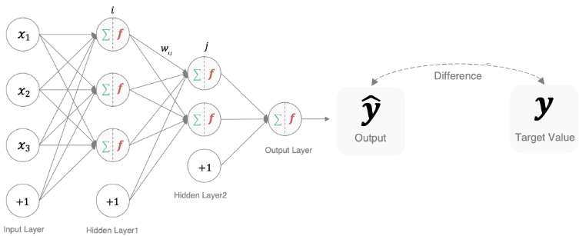
什么是损失函数
在深度学习中, 损失函数是用来衡量模型参数的质量的函数, 衡量的方式是比较网络输出和真实输出的差异：

Slide 44
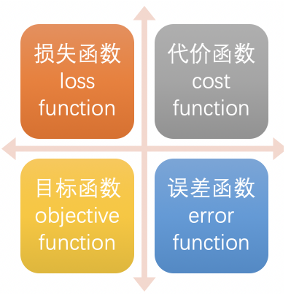
什么是损失函数
损失函数在不同文献中名称不一样：

Slide 45
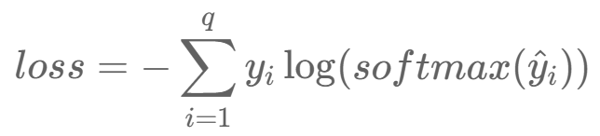
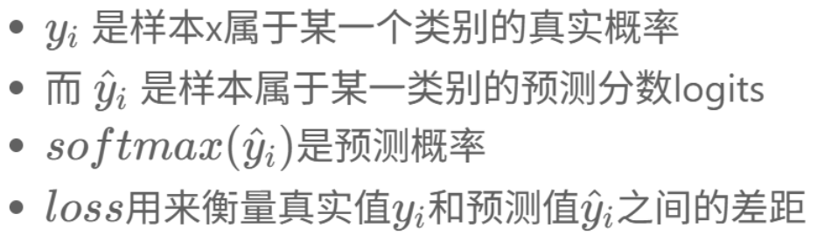
多分类任务损失函数 交叉熵损失内部进行softmax运算，神经网络的输出层无需进行softmax
在多分类任务通常使用softmax将logits转换为概率的形式，所以多分类交叉熵损失也叫做softmax损失，计算方法是：
其中:

Slide 46
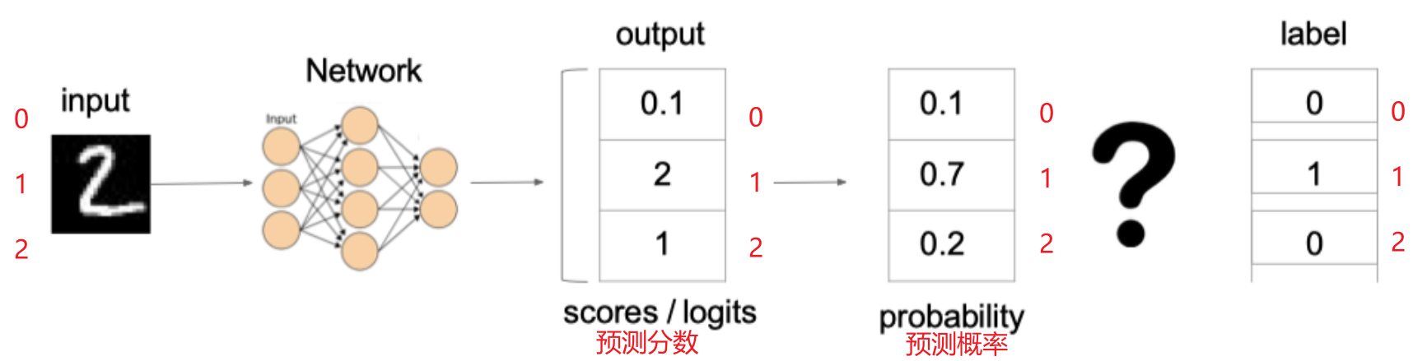
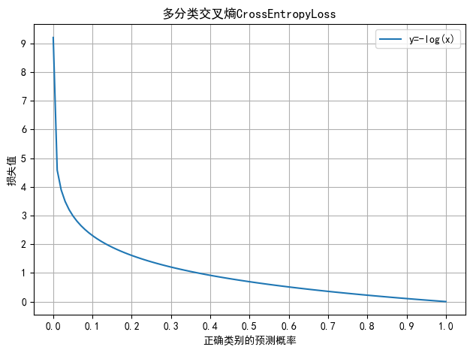
多分类任务损失函数
上图中的交叉熵损失为：
从概率角度理解，我们的目的是最小化正确类别所对应的预测概率的对数的负值(损失值最小)，如下图所示：

Slide 47
多分类任务损失函数
在pytorch中使用nn.CrossEntropyLoss()实现，如下所示：
# 分类损失函数：交叉熵损失使用nn.CrossEntropyLoss()实现。nn.CrossEntropyLoss()=softmax + 损失计算
def test01():
# 设置真实值: 可以是热编码后的结果也可以不进行热编码
# y_true = torch.tensor([[0, 1, 0], [0, 0, 1]], dtype=torch.float32)
# 注意的类型必须是64位整型数据
y_true = torch.tensor([1, 2], dtype=torch.int64)
y_pred = torch.tensor([[0.2, 0.6, 0.2], [0.1, 0.8, 0.1]], requires_grad=True, dtype=torch.float32)
# 实例化交叉熵损失
loss_fn = nn.CrossEntropyLoss()
# 计算损失结果
my_loss = loss_fn(y_pred, y_true).detach().numpy()
print('loss:', my_loss)

Slide 48

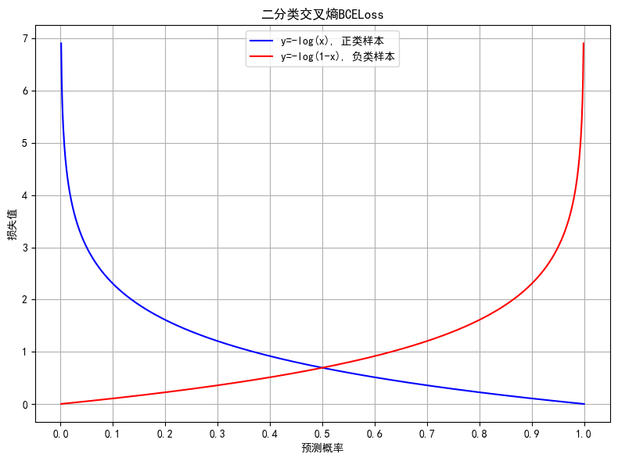
二分类任务损失函数
在处理二分类任务时，可以使用sigmoid激活函数，那损失函数使用二分类交叉熵损失函数：
其中:
y是样本x属于某一个类别的真实概率
而y^是样本属于某一类别的预测概率
loss用来衡量真实值y与预测值y^之间差异的损失函数。
在pytorch中实现时使用nn.BCELoss() ，如下所示：

Slide 49
二分类交叉熵损失函数
def test02():
# 1 设置真实值和预测值
# 预测值是sigmoid输出的结果
y_pred = torch.tensor([0.6901, 0.5459, 0.2469], requires_grad=True)
y_true = torch.tensor([0, 1, 0], dtype=torch.float32)
# 2 实例化二分类交叉熵损失
loss_fn = nn.BCELoss()
# 3 计算损失
my_loss = loss_fn(y_pred, y_true).detach().numpy()
print('loss：', my_loss)

Slide 50
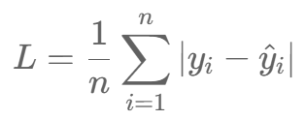
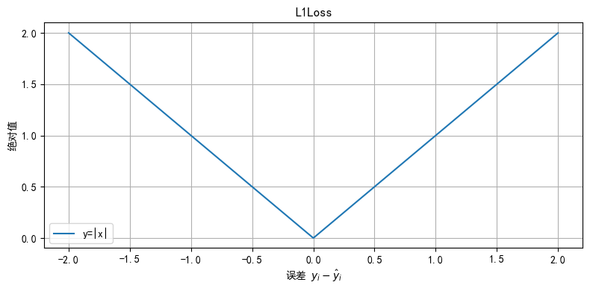
回归任务损失函数-MAE损失函数
Mean absolute loss(MAE)也被称为L1 Loss，计算绝对误差的平均值。损失函数公式:
误差-损失曲线如下图所示：
特点是：
损失-误差呈线性关系
MAE损失函数本身不具有稀疏性，不会让权重衰减为0。
最大问题是梯度在零点不平滑，会跳过极小值。

Slide 51
回归任务损失函数- MAE损失函数
在pytorch中使用nn.L1Loss()实现，如下所示：
# 计算inputs与target之差的绝对值
def test03():
# 1 设置真实值和预测值
y_pred = torch.tensor([1.0, 1.0, 1.9], requires_grad=True)
y_true = torch.tensor([2.0, 2.0, 2.0], dtype=torch.float32)
# 2 实例MAE损失对象
loss_fn = nn.L1Loss()
# 3 计算损失
my_loss = loss_fn(y_pred, y_true).detach().numpy()
print('loss:', my_loss)

Slide 52
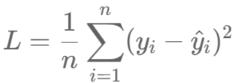
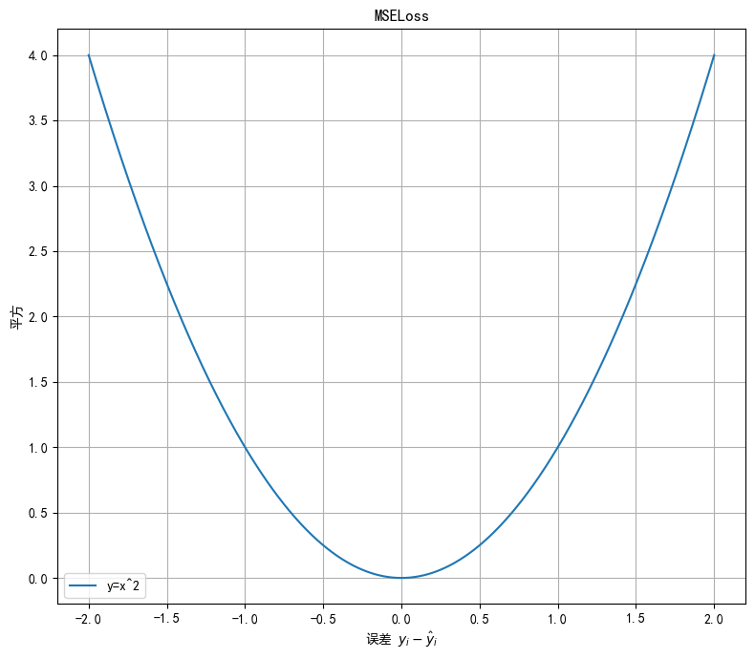
回归任务损失函数-MSE损失函数
Mean Squared Loss/ Quadratic Loss(MSE loss)也被称为L2 loss，或欧氏距离^2，计算误差平方的平均值
损失函数公式:
误差-损失曲线如下图所示：
特点是：
损失-误差呈二次曲线关系
处处可导、梯度平滑，是最常用的回归损失函数。
误差大时, 容易梯度过大。

Slide 53
回归任务损失函数-MSE损失函数
在pytorch中使用nn.MSELoss()实现，如下所示：
def test04():
# 1 设置真实值和预测值
y_pred = torch.tensor([1.0, 1.0, 1.9], requires_grad=True)
y_true = torch.tensor([2.0, 2.0, 2.0], dtype=torch.float32)
# 2 实例MSE损失对象
loss_fn = nn.MSELoss()
# 3 计算损失
my_loss = loss_fn(y_pred, y_true).detach().numpy()
print('myloss:', my_loss)

Slide 54
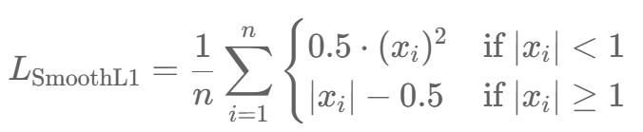
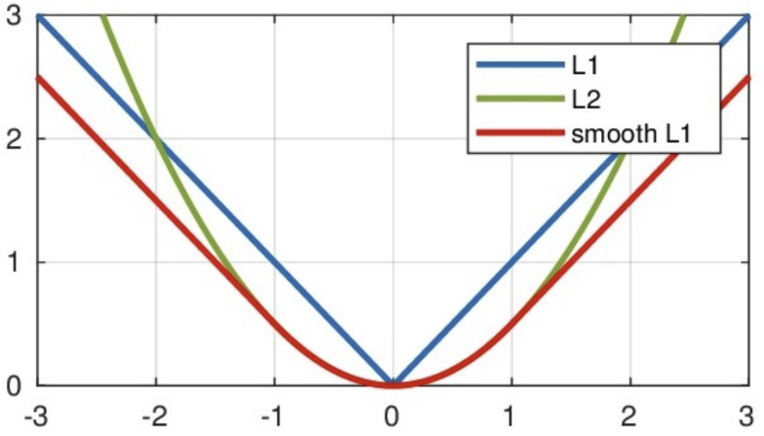

回归任务损失函数-Smooth L1损失函数
Smooth L1说的是光滑之后的L1。损失函数公式:
其中： 为真实值和预测值的差值。
从右图中可以看出，该函数实际上就是一个分段函数
在[-1,1]之间实际上就是L2损失，解决了L1的不光滑问题
在[-1,1]区间外，实际上就是L1损失，解决了离群点梯度大的问题

Slide 55
回归任务损失函数-Smooth L1损失函数
在pytorch中使用nn.SmoothL1Loss()实现，如下所示：
def test05():
# 1 设置真实值和预测值
y_true = torch.tensor([0, 3])
y_pred = torch.tensor ([0.6, 0.4], requires_grad=True)
# 2 实例smmothL1损失对象
loss_fn = nn.SmoothL1Loss()
# 3 计算损失
my_loss = loss_fn(y_pred, y_true).detach().numpy()
print('loss:', my_loss)

Slide 56
分类任务的损失函数
多分类的交叉熵损失函数
二分类的交叉熵损失函数
回归任务的损失函数
MAE，MSE，smooth L1损失函数

Slide 57
神经网络
损失函数
网络优化方法
正则化方法
案例-价格分类案例

Slide 58
知道梯度下降算法
知道网络训练过程中的epoch, batch,iteration
了解反向传播算法过程
知道梯度下降的优化方法
知道学习率优化策略

Slide 59


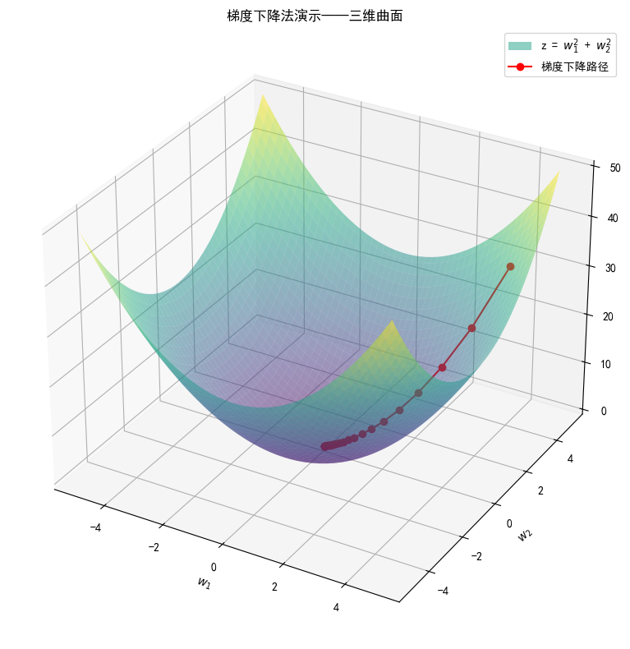
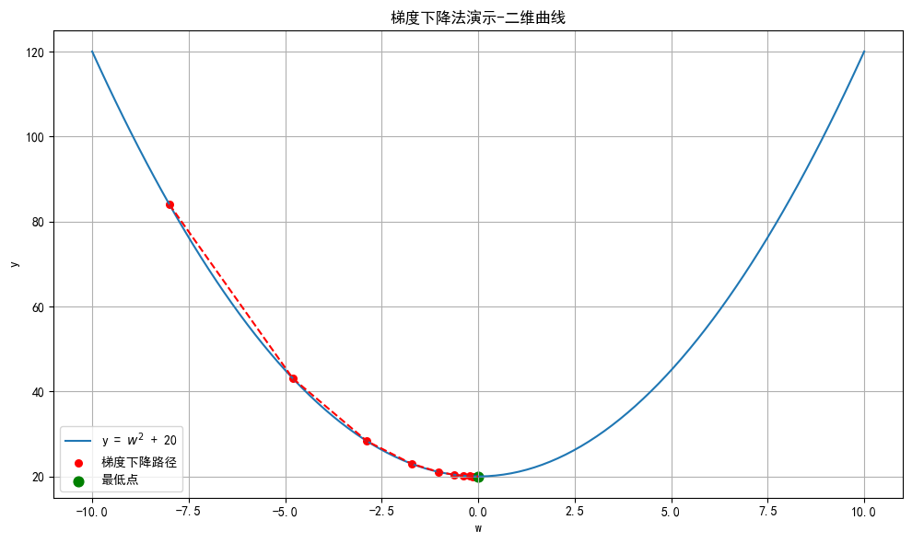
梯度下降算法回顾
梯度下降法是一种寻找损失函数最小值的方法。从数学角度来看，梯度的方向是函数增长速度最快的方向，梯度的反方向就是函数减少最快的方向。梯度下降法更新公式：
其中 α 是学习率。 是损失函数对模型参数的梯度。

Slide 60
梯度下降算法回顾
在进行模型训练时，有三个基础的概念：
1. Epoch: 训练轮数，模型接触所有数据一次称为一个轮次
2. Batch: 批次大小，使用训练集中的小部分样本的梯度更新模型参数
3. Iteration: 每轮次训练的批次数，使用一个 Batch 数据对更新一次模型参数
假设数据集有 100 个训练样本，现在选择 Batch Size = 16 对模型进行训练。
每个 Epoch 的样本数量：100
训练集具有的 Batch 个数：(100-1)//16+1=7
每个 Epoch 具有的 Iteration 个数：7
10个 Epoch 具有的 Iteration 个数：70

Slide 61
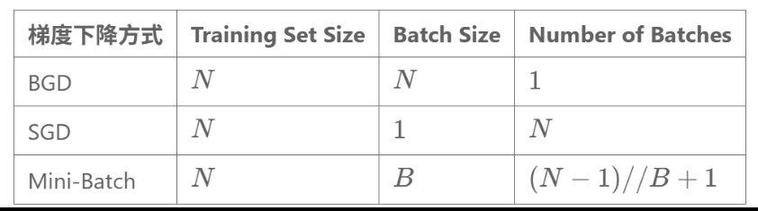
梯度下降算法回顾
在深度学习中，梯度下降的几种方式的根本区别就在于 Batch Size不同,如下表所示：

Slide 62
1、梯度下降算法的思想
沿着梯度反方向更新参数，寻找损失函数最小值
2、神经网络训练中的三个概念
Epoch训练轮数,
Batch批次，batch_size批次大小,
Iteration迭代次数
双层训练循环：
外循环遍历epoch – 内循环遍历batch(每个epoch的batch个数为iteration迭代次数)

Slide 63
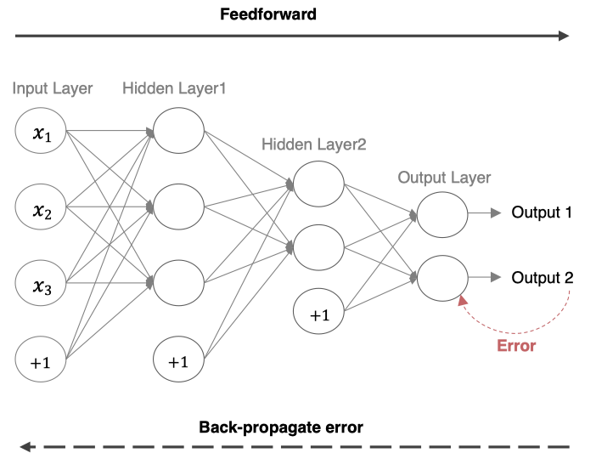
反向传播(BP算法)[了解]
前向传播：指的是数据输入到神经网络中，逐层向前传输，一直运算到输出层为止。
反向传播（Back Propagation）：利用损失函数 ERROR值，从后往前，结合梯度下降算法，依次求各个参数的偏导，并更新模型参数

Slide 64
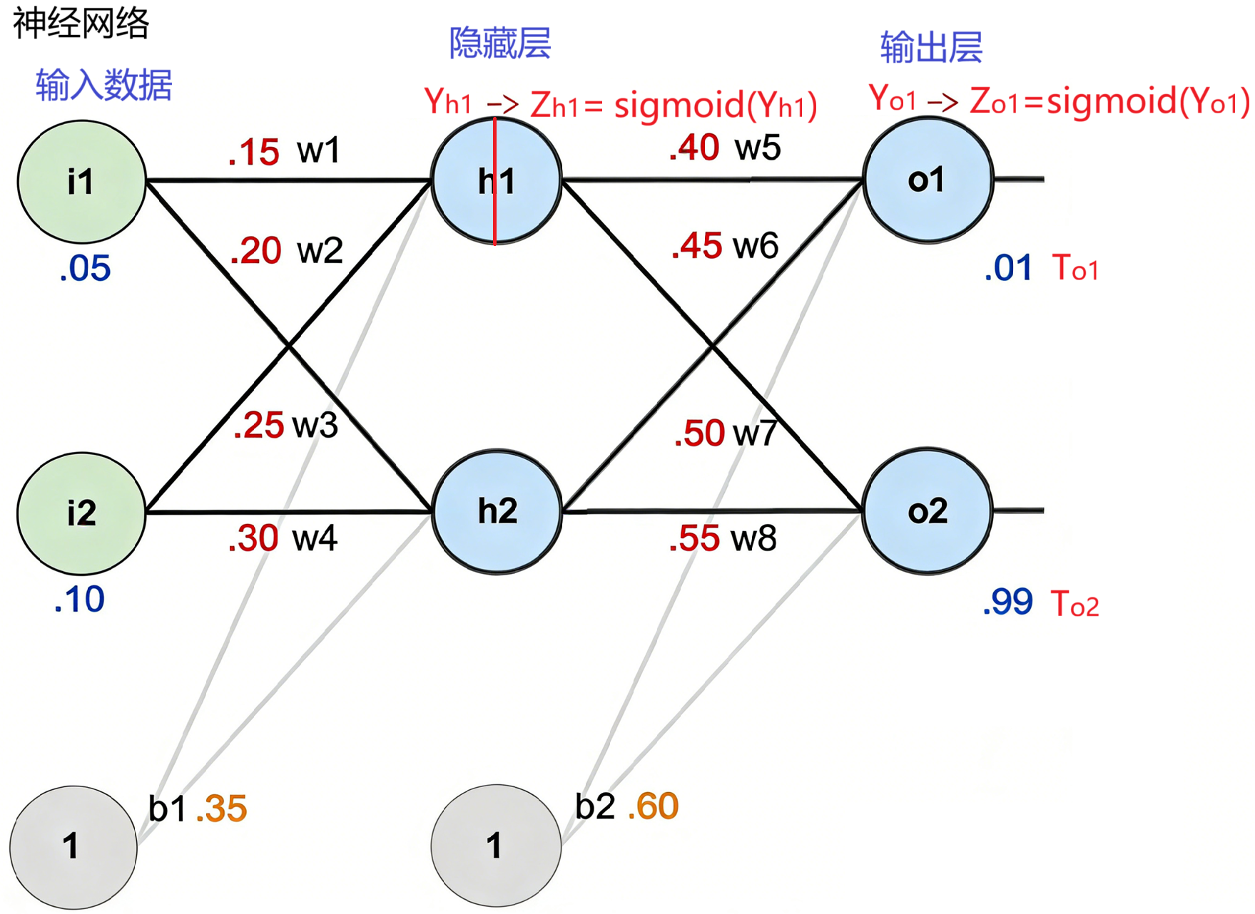
反向传播(BP算法)[了解]
反向传播算法利用链式法则对神经网络中的各个节点的权重进行更新。
如下图是一个简单的神经网络用来举例：激活函数为sigmoid

Slide 65
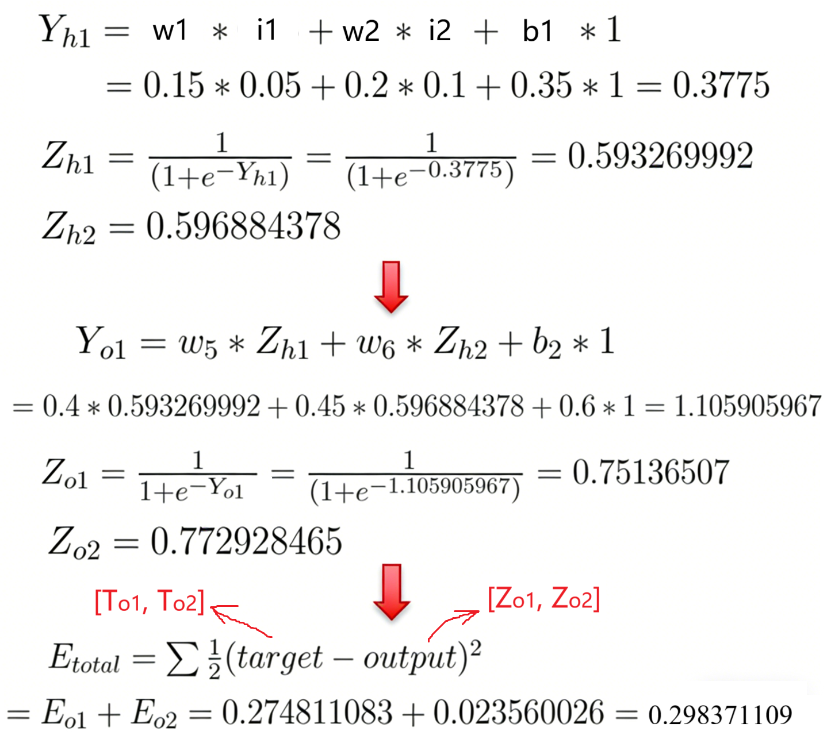
反向传播(BP算法)[了解]
前向传播运算过程：

Slide 66
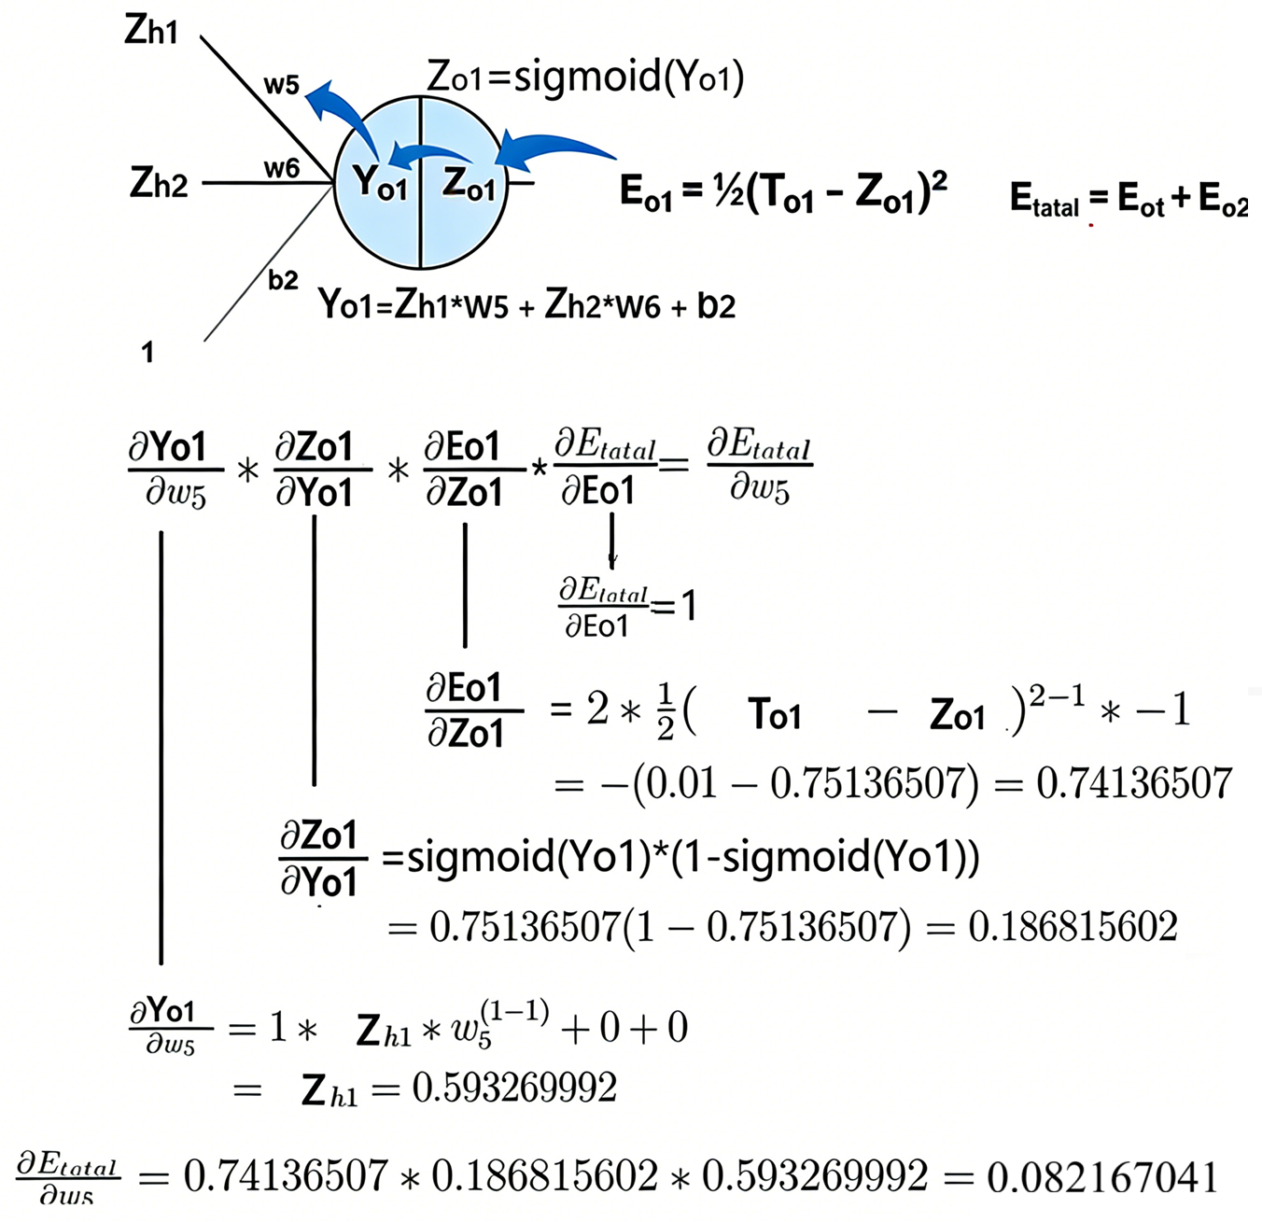
反向传播(BP算法)[了解]
接下来是反向传播，我们先来求最简单的，求损失函数E对w5的导数。要求损失函数E对w5的导数，需要先求损失函数E对out o1的导数，再求out o1对net o1的导数，最后再求net o1对w5的导数，经过这个处理，我们就可以求出损失函数E对w5的导数（偏导），如下图所示：

Slide 67
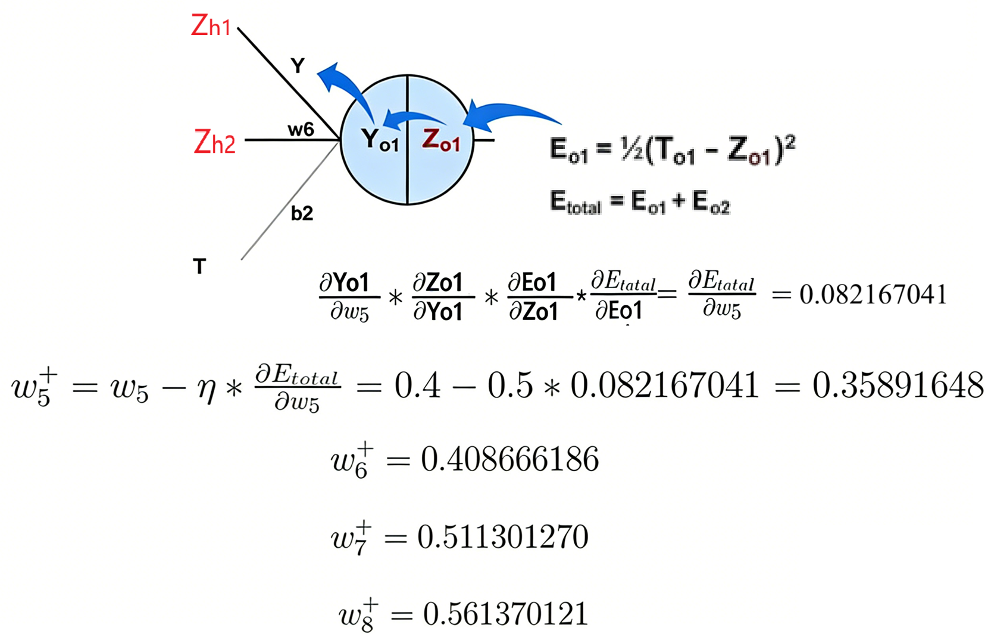
反向传播(BP算法)[了解]
导数（梯度）已经计算出来了，下面就是反向传播与参数更新过程：

Slide 68
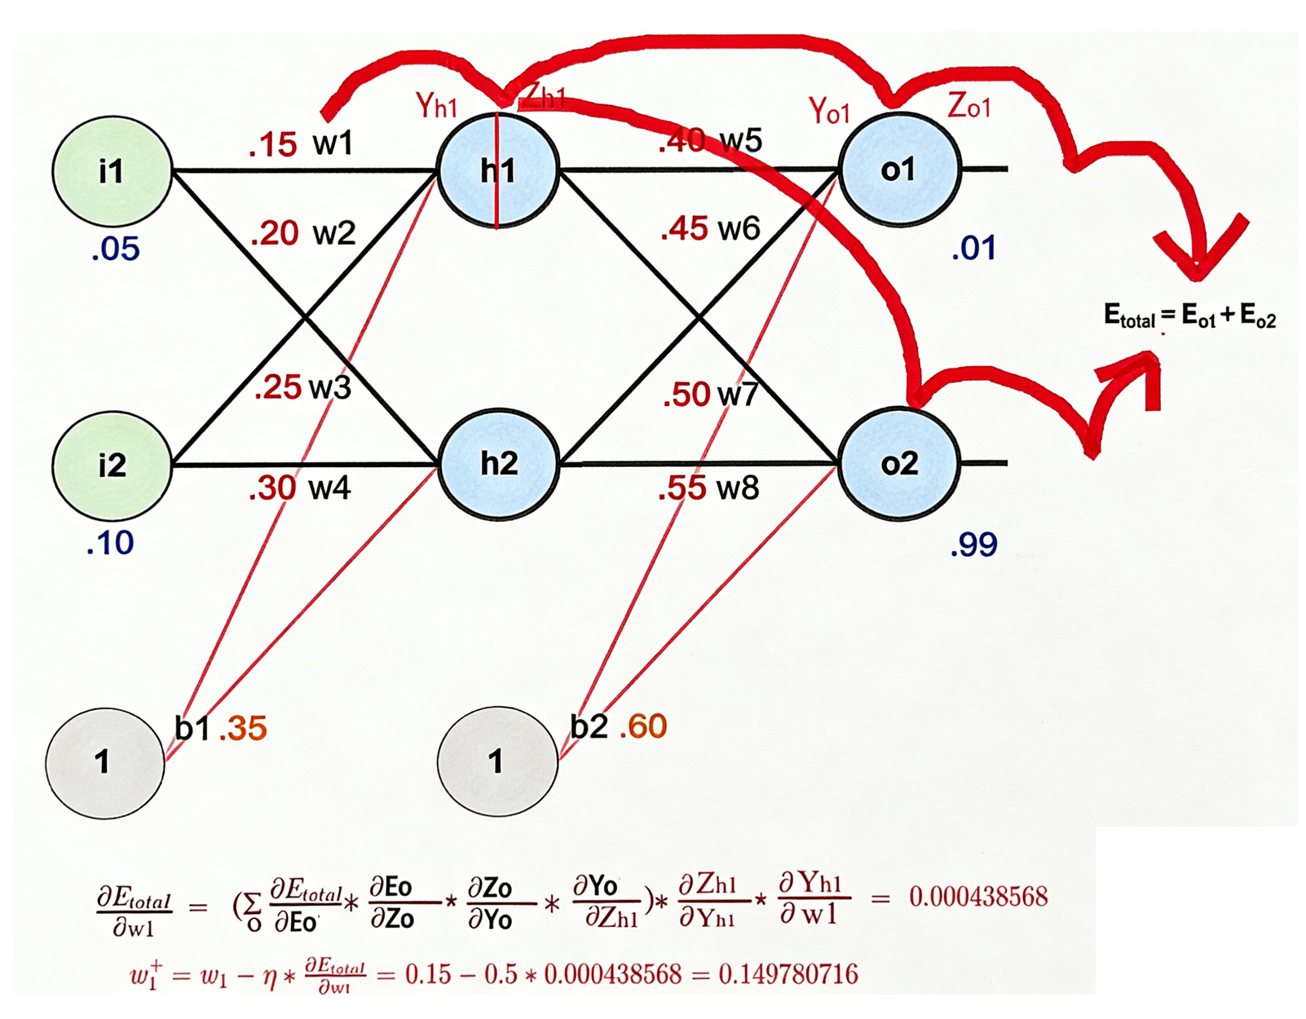
反向传播(BP算法)[了解]
如果要想求损失函数E对w1的导数，损失函数E对w1的求导路径不止一条，会稍微复杂一点，计算过程如下：

Slide 69
前向传播和反向传播是什么？
前向传播：数据输入到神经网络中，逐层向前传播，一直运算到输出层为止, 输出预测值
反向传播（Back Propagation）：利用损失函数ERROR值，从后往前，依次求各个参数的偏导，结合梯度下降法，更新模型参数

Slide 70
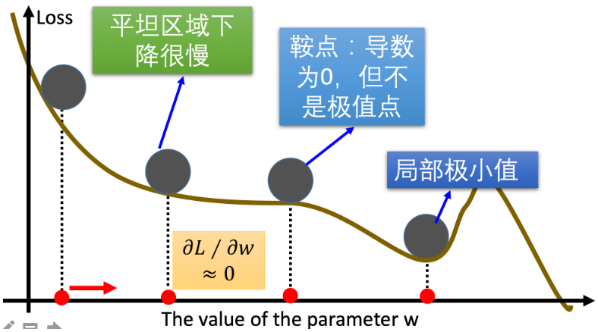
梯度下降的优化方法
梯度下降法中，可能会碰到以下情况：
碰到平缓区域，梯度较小，参数更新慢
碰到 “鞍点” ，梯度为 0，参数无法更新
碰到局部最小值，无法跳出，参数不是最优
对于这些问题, 出现了一些对梯度下降法的优化方法，例如：Momentum、AdaGrad、RMSprop、Adam 等

Slide 71
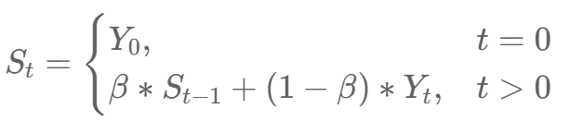
梯度下降的优化方法-指数加权平均
指数移动加权平均是一种计算平均值的方法，参考各数值，各数值的权重都不同，距离越远权重越小，距离越近权重越大。
比如：今天气温数值，和昨天气温关系较大，而和一个月前的气温关系较小。
计算公式：
St 表示指数加权平均值;
Yt 表示 t 时刻的值;
β 调节权重系数，该值越大平均数越平缓。

Slide 72
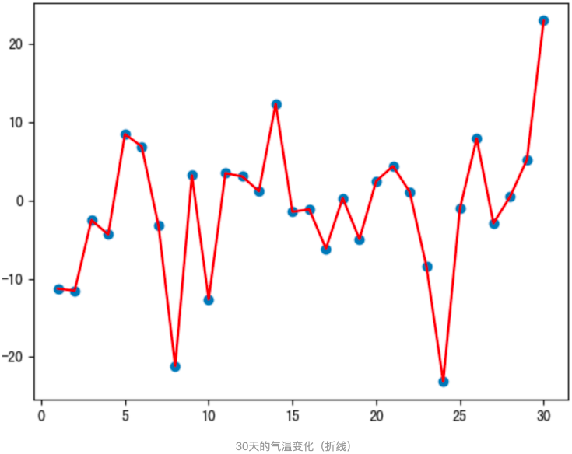
梯度下降的优化方法-指数加权平均
随机产生 30 天的气温数据
import torch
import matplotlib.pyplot as plt
ELEMENT_NUMBER = 30
# 1. 实际平均温度
def demo01():
# 固定随机数种子
torch.manual_seed(0)
# 产生30天的随机温度
temperature = torch.randn(size=[ELEMENT_NUMBER, ]) * 10
print(temperature)
# 绘制平均温度
days = torch.arange(1, ELEMENT_NUMBER + 1, 1)
plt.plot(days, temperature, color='r')
plt.scatter(days, temperature)
plt.show()

Slide 73
梯度下降的优化方法-指数加权平均
# 2. 指数加权平均温度
def test02(beta=0.9):
torch.manual_seed(0) # 固定随机数种子
temperature = torch.randn(size=[ELEMENT_NUMBER,]) * 10 # 产生30天的随机温度
exp_weight_avg = []
for idx, temp in enumerate(temperature, 1): # 从下标1开始
# 第一个元素的的 EWA 值等于自身
if idx == 1:
exp_weight_avg.append(temp)
continue
# 第二个元素的 EWA 值等于上一个 EWA 乘以 β + 当前气温乘以 (1-β)
new_temp = exp_weight_avg[idx - 2] * beta + (1 - beta) * temp
exp_weight_avg.append(new_temp)
days = torch.arange(1, ELEMENT_NUMBER + 1, 1)
plt.plot(days, exp_weight_avg, color='r')
plt.scatter(days, temperature)
plt.show()

Slide 74
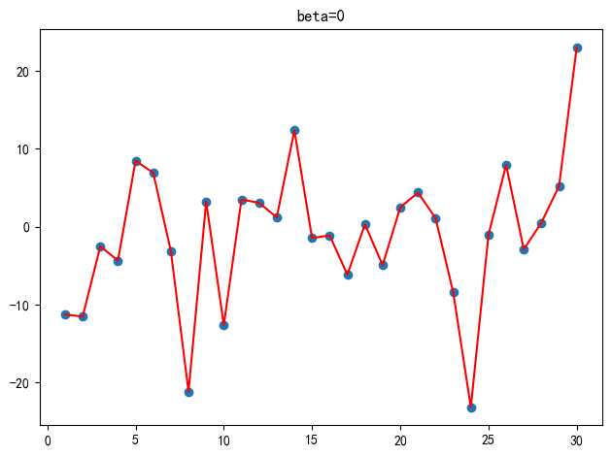
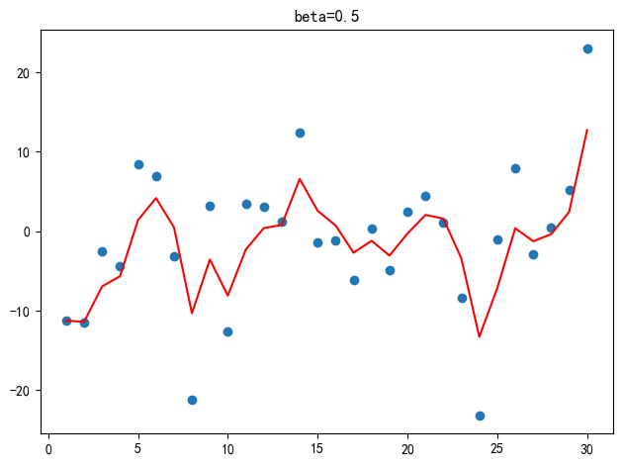
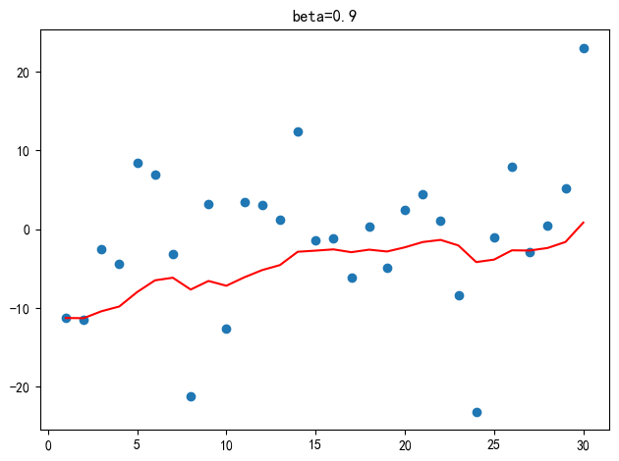

梯度下降的优化方法-指数加权平均
β 值越大，画出的折线越平缓。

Slide 75



梯度下降的优化方法-动量算法Momentum
梯度计算公式：
参数更新公式：
s_t是当前时刻指数加权平均梯度值
s_t-1是历史指数加权平均梯度值
g_t是当前时刻的梯度值
β 是调节权重系数，通常取 0.9 或 0.99

Slide 76

梯度下降的优化方法-动量算法Momentum
Monmentum 优化方法是如何一定程度上克服 “平缓”、”鞍点” 的问题呢？
当处于鞍点位置时，梯度为 0，参数无法更新。但是 Momentum 动量法已经在先前积累了一些梯度值，有可能跨过鞍点。
普通的梯度下降法，梯度变化大，可能出现震荡。Momentum 使用移动加权平均，梯度更平滑，使得前进方向更加平缓，加快训练过程

Slide 77
梯度下降的优化方法-动量算法Momentum
def test01():
# 1 初始化权重参数
w = torch.tensor([1.0], requires_grad=True, dtype=torch.float32)
loss = ((w ** 2) / 2.0).sum()
# 2 实例化优化方法：SGD 指定参数beta=0.9
optimizer = torch.optim.SGD([w], lr=0.01, momentum=0.9)
# 3 第1次更新 计算梯度，并对参数进行更新
optimizer.zero_grad()
loss.backward()
optimizer.step()
print('第1次: 梯度w.grad: %f, 更新后的权重:%f' % (w.grad.numpy(), w.detach().numpy()))
# 4 第2次更新 计算梯度，并对参数进行更新
# 使用更新后的参数机选输出结果
loss = ((w ** 2) / 2.0).sum()
optimizer.zero_grad()
loss.backward()
optimizer.step()
print('第2次: 梯度w.grad: %f, 更新后的权重:%f' % (w.grad.numpy(), w.detach().numpy()))
输出结果:
第1次: 梯度w.grad: 1.0000000000, 更新后的权重:0.9900000095
第2次: 梯度w.grad: 0.9900000095, 更新后的权重:0.9711000323

Slide 78

梯度下降的优化方法-对比

Slide 79
1.梯度下降法优化的目的？
梯度下降法中，可能会碰到平缓区域、鞍点、局部最小值
2.梯度下降法的优化有哪些？
动量法，Adagrad, RMSProp，Adam/AdamW

Slide 80

学习率大小对梯度下降路径的影响

Slide 81



学习率衰减/调度方法
optim.lr_scheduler.StepLR()
optim.lr_scheduler.MultiStepLR()
optim.lr_scheduler.ExponentialLR()

Slide 82


学习率衰减方法 — 周期重启的余弦退火策略
optim.lr_scheduler.CosineAnnealingWarmRestarts()

Slide 83

1.学习率调整的策略有哪些？

Slide 84
神经网络
损失函数
网络优化方法
正则化方法
案例-价格分类案例

Slide 85
知道正则化的作用
掌握随机失活DropOut策略
知道BN层的作用

Slide 86

正则化
正则化：提升模型泛化能力、缓解过拟合的方法。
神经网络表示能力强易过拟合，常用正则化方法包括 L1/L2 正则化、Dropout 以及特殊网络层。

Slide 87


Dropout正则化
在参数规模较大的神经网络中，数据不足时容易发生过拟合。Dropout（随机失活） 是一种简单有效的正则化方法。
在训练阶段，Dropout 以概率 p 随机将部分神经元的输出置为 0，并对保留的神经元进行 $1/\left(1−p\right)$缩放，相当于在训练不同的子网络；
在测试阶段，Dropout 关闭，使用完整网络进行预测。

Slide 88
Dropout正则化
import torch
import torch.nn as nn
def test():
# 初始化随机失活层
dropout = nn.Dropout(p=0.4)
# 初始化输入数据:表示某一层的weight信息
inputs = torch.randint(0, 10, size=[1, 4]).float()
layer = nn.Linear(4,5)
y = layer(inputs)
y = torch.relu(y)
print("未失活FC层的输出结果：\n", y)
y = dropout(y)
print("失活后FC层的输出结果：\n", y)
输出结果:
未失活FC层的输出结果：
tensor([[0.0000, 1.8033, 1.4608, 4.5189, 6.9116]], grad_fn=<ReluBackward0>)
失活后FC层的输出结果：
tensor([[ 0.0000, 3.0055, 2.4346, 7.5315, 11.5193]], grad_fn=<MulBackward0>)

Slide 89


批量归一化(Batch Normalization) — 在计算机视觉领域使用较多
先标准化，再重构（缩放+平移）：
λ 和 β 是可学习的参数，相当于线性变换；
eps 通常为 1e-5；
E(x) 表示均值；
Var(x) 表示方差；

Slide 90
批量归一化(Batch Normalization)
import torch
import torch.nn as nn
m = nn.BatchNorm2d(2, eps=1e-05, momentum=0.1, affine=True) # affine参数设为True表示weight和bias将被使用
input = torch.randn(1, 2, 3, 4)
print("input-->", input)
output = m(input)
print("output-->", output)
print(output.size())
print(m.weight)
print(m.bias)
输出结果:
input--> tensor([[[[-0.2751, -1.2183, -0.5106, -0.1540],
[-0.4585, -0.5989, -0.6063, 0.5986],
[-0.4745, 0.1496, -1.1266, -1.2377]],
[[ 0.2580, 1.2065, 1.4598, 0.8387],
[-0.4586, 0.8938, -0.3328, 0.1192],
[-0.3265, -0.6263, 0.0419, -1.2231]]]])
output--> tensor([[[[ 0.4164, -1.3889, -0.0343, 0.6484],
[ 0.0655, -0.2032, -0.2175, 2.0889],
[ 0.0349, 1.2294, -1.2134, -1.4262]],
[[ 0.1340, 1.3582, 1.6853, 0.8835],
[-0.7910, 0.9546, -0.6287, -0.0452],
[-0.6205, -1.0075, -0.1449, -1.7779]]]],
grad_fn=<NativeBatchNormBackward0>)
torch.Size([1, 2, 3, 4])
Parameter containing:
tensor([1., 1.], requires_grad=True)
Parameter containing:
tensor([0., 0.], requires_grad=True)

Slide 91
1、正则化的 作用 或 含义
缓解过拟合
2、随机失活DropOut策略
让神经元以超参数p的概率停止工作 - 激活被置为0
设置模型模式：model.train(), model.eval()
3、BN层是什么？
对数据标准化，再对数据重构（缩放+平移,系数可学习）

Slide 92
神经网络
损失函数
网络优化方法
正则化方法
案例-价格分类案例

Slide 93
动手实现整个过程

Slide 94

需求分析
小明创办了一家手机公司，他不知道如何估算手机的价格。为了解决这个问题，他收集了多家公司的手机销售数据。该数据为二手手机的各个性能，把手机价格从低到高划分为4个价格区间。特征和标签如下：

Slide 95

需求分析
实现根据手机的性能参数，预测手机的价格区间。这里构建一个全连接的网络。
需要注意: 在这个问题中，不需要预测实际价格，而是预测一个价格区间，使用 0、1、2、3 来表示，所以该问题是一个多分类问题。接下来我们按照工作流来完成这个任务：

Slide 96
导入所需的工具包
# 导入相关模块
import torch
from torch.utils.data import TensorDataset
from torch.utils.data import DataLoader
import torch.nn as nn
import torch.optim as optim
from sklearn.model_selection import train_test_split
import matplotlib.pyplot as plt
import numpy as np
import pandas as pd
import time

Slide 97
构建数据集
数据共有 2000 条, 其中 1600 条数据作为训练集, 400 条数据用作测试集。 我们使用 sklearn 的数据集划分工作来完成。并使用 PyTorch 的 TensorDataset 来将数据集构建为 Dataset 对象，方便构造数据集加载对象。
# 构建数据集
def create_dataset():
# 使用pandas读取数据
data = pd.read_csv('data/手机价格预测.csv')
# 特征值和目标值
x, y = data.iloc[:, :-1], data.iloc[:, -1]
# 类型转换：特征值，目标值
x = x.astype(np.float32)
y = y.astype(np.int64)
# 数据集划分
x_train, x_valid, y_train, y_valid = train_test_split(x, y, train_size=0.8, random_state=88)
# 构建数据集,转换为pytorch的形式
train_dataset = TensorDataset(torch.tensor(x_train.values), torch.tensor(y_train.values))
test_dataset = TensorDataset(torch.tensor(x_test.values), torch.tensor(y_test.values))
# 返回结果
return train_dataset, valid_dataset, x_train.shape[1], len(np.unique(y))

Slide 98
获取数据的结果
输出结果为：
输入特征数： 20
分类个数： 4
if __name__ == '__main__':
# 获取数据
train_dataset, valid_dataset, input_dim, class_num = create_dataset()
print("输入特征数：", input_dim)
print("分类个数：", class_num)

Slide 99
构建分类网络模型
构建全连接神经网络来进行手机价格分类
网络共有 3 个线性层, 使用relu激活函数，具体信息如下:
第一层: 输入为维度为 20, 输出维度为: 256
第二层: 输入为维度为 256, 输出维度为: 128
第三层: 输入为维度为 128, 输出维度为: 4
输出数据
Linear(128,4)
Linear(256,128)+relu
Linear(20,256)+relu
输入数据

Slide 100
构建分类网络模型
# 构建网络模型
class PhonePriceModel(nn.Module):
def __init__(self, input_dim, output_dim):
super(PhonePriceModel, self).__init__()
# 1. 第一层: 输入为维度为 20, 输出维度为: 256
self.linear1 = nn.Linear(input_dim, 256)
# 2. 第二层: 输入为维度为 256, 输出维度为: 128
self.linear2 = nn.Linear(256, 128)
# 3. 第三层: 输入为维度为 128, 输出维度为: 4
self.linear3 = nn.Linear(128, output_dim)
def forward(self, x):
# 前向传播过程
x = torch.relu(self.linear1(x))
x = torch.relu(self.linear2(x))
output = self.linear3(x)
# 获取数据结果
return output

Slide 101

构建分类网络模型
模型实例化：
if __name__ == '__main__':
# 模型实例化
model = PhonePriceModel(input_dim, class_num)
summary(model,input_size=(input_dim,),batch_size= 16)

Slide 102
模型训练
网络编写完成之后，需要编写训练函数。训练函数的固定流程：读取输入数据、前向传播、计算损失、反向传播、更新参数。添加了记录损失并画图。使用多分类交叉生损失函数、SGD 优化方法。最终，将训练好的模型保存到磁盘。
# 模型训练过程
def train(train_dataset,input_dim,class_num,):
# 固定随机数种子
torch.manual_seed(0)
# 初始化数据加载器
dataloader = DataLoader(train_dataset, shuffle=True, batch_size=8)
# 初始化模型
model = PhonePriceModel(input_dim, class_num)
# 损失函数
criterion = nn.CrossEntropyLoss()
# 优化方法
optimizer = optim.SGD(model.parameters(), lr=1e-3)
# 训练轮数
num_epoch = 50

Slide 103
# 遍历每个轮次的数据
for epoch_idx in range(num_epoch):
# 训练时间
start = time.time()
# 计算损失
total_loss = 0.0
total_num = 0
# 遍历每个batch数据进行处理
for x, y in dataloader:
# 将数据送入网络中进行预测
output = model(x)
# 计算损失
loss = criterion(output, y)
# 梯度清零
optimizer.zero_grad()
# 反向传播
loss.backward()
# 参数更新
optimizer.step()
# 损失计算
total_num += 1
total_loss += loss.item()
# 打印损失变换结果
print('epoch: %4s loss: %.2f, time: %.2fs' %(epoch_idx + 1, total_loss / total_num, time.time() - start))
# 模型保存
torch.save(model.state_dict(), 'model/phone.pth')
编写训练函数

Slide 104

模型训练
调用训练函数：
训练结果如下所示：
if __name__ == '__main__':
# 获取数据
train_dataset, valid_dataset, input_dim, class_num = create_dataset()
# 模型训练过程
train(train_dataset,input_dim,class_num )

Slide 105
编写评估函数
使用训练好的模型，对未知的样本的进行预测的过程。我们这里使用前面单独划分出来的验证集来进行评估。
def test(valid_dataset,input_dim,class_num):
# 加载模型和训练好的网络参数
model = PhonePriceModel(input_dim, class_num)
model.load_state_dict(torch.load('model/phone.pth'))
# 构建加载器
dataloader = DataLoader(valid_dataset, batch_size=8, shuffle=False)
# 评估测试集
correct = 0
# 遍历测试集中的数据
for x, y in dataloader:
# 将其送入网络中
output = model(x)
# 获取类别结果
y_pred = torch.argmax(output, dim=1)
# 获取预测正确的个数
correct += (y_pred == y).sum()
# 求预测精度
print('Acc: %.5f' % (correct.item() / len(valid_dataset)))
if __name__ == '__main__':
# 获取数据
train_dataset, valid_dataset, input_dim, class_num = create_dataset()
# 模型预测结果
test(valid_dataset,input_dim,class_num)
输出结果:
Acc: 0.64250

Slide 106

案例的整体流程是：

Slide 107
模型调优方法:
1. 对输入数据进行标准化
2. 调整优化器
3. 调整学习率
4. 增加批量归一化层BN1D
5. 增加网络层数、神经元个数
6. 增加训练轮数
7. 使用GPU加速训练
8. ...

